Slide 1
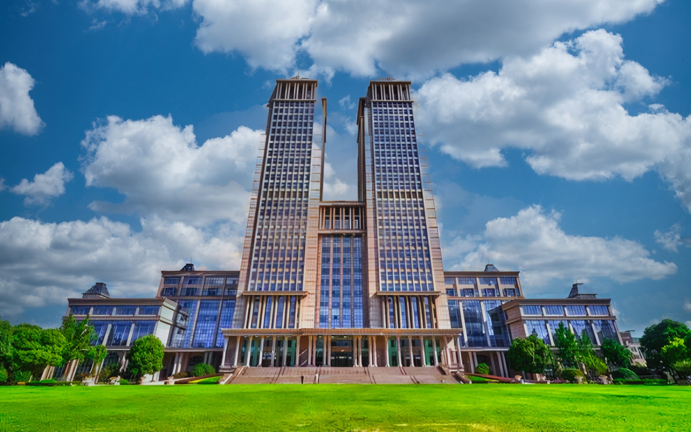

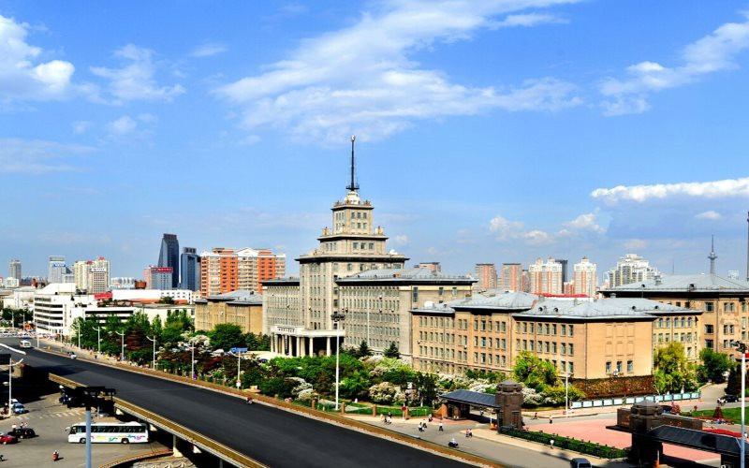

复旦大学 · 学位论文开题报告
面向医学视觉-语言大模型的
多智能体自适应监督数据
构建方法研究
Research on Multi-Agent Adaptive Supervision Construction for Medical Vision-Language Models
汇报人：××× 指导教师：×××
开题报告
学科专业：计算机科学与技术（人工智能方向） 汇报日期：××××年××月××日
Notes:
各位老师好，我是×××，导师是×××老师。我的开题题目是《面向医学视觉-语言大模型的多智能体自适应监督数据构建方法研究》。下面我将从研究背景与意义、国内外研究现状、研究内容与方法、论文创新点、进度安排五个方面进行汇报。

Slide 2
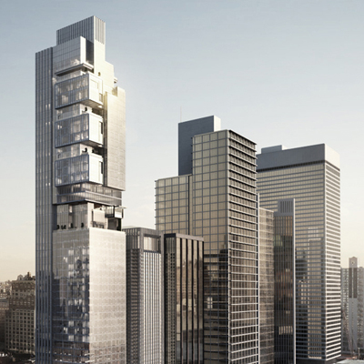
01
背景与意义
BACKGROUND
02
研究现状
RELATED WORK
03
研究内容与方法
METHODOLOGY
04
论文创新点
INNOVATION
CONTENTS
05
进度安排
SCHEDULE
Notes:
汇报分为五个部分。

Slide 3
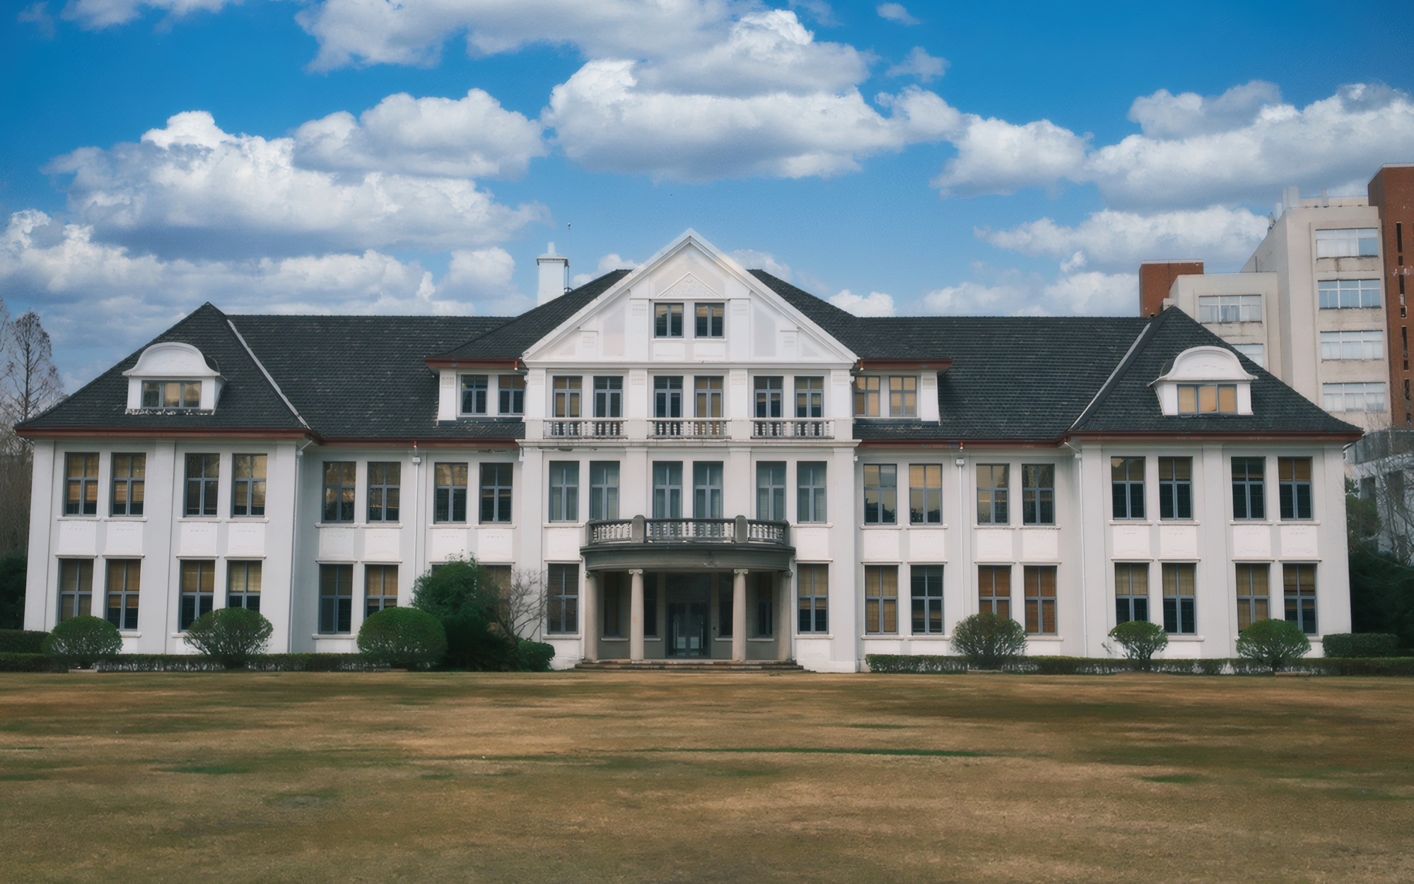


PART 01
背景意义
BACKGROUND
Notes:
首先是研究背景与意义。

Slide 4
研究背景
医学视觉-语言大模型是智慧医疗的重要方向
医学影像是临床诊断的重要依据，放射科、病理科医生阅片与撰写报告的负担日益加重。
医学视觉-语言大模型能够同时理解医学影像与文本，有望成为医生的智能助手。
训练数据质量
决定
临床可用性
问
报
诊
医学影像问答
放射报告生成
辅助诊断
回答针对影像的临床问题
自动撰写结构化诊断报告
提示异常、辅助鉴别诊断
模型能否真正用于临床，很大程度上取决于训练数据是否可靠、是否与临床任务匹配
Notes:
医学影像是临床诊断的重要依据，放射科、病理科医生每天要处理大量影像并撰写报告，工作负担很重。近年来，医学视觉-语言大模型发展很快，它能同时理解影像和文本，可以用于影像问答、报告生成和辅助诊断。但这类模型能不能真正用于临床，很大程度上取决于训练数据的质量。所以本课题关注的不是再设计一个新模型，而是怎样为模型构建高质量的训练数据。

Slide 5
问题提出（一）
高质量医学监督数据难以构建
01
标注成本高
依赖放射科、病理科医生深度参与，难以规模化
02
数据格式乱
自由文本报告、半结构化标注、诊断摘要差异大，无法直接用于训练
03
临床约束多
自动生成的内容易与影像不符，或违背临床规范
预实验设置：Qwen3-VL-8B，使用 MedMAT、PubMedVision、MedTrinity-25M 原始数据直接微调；纵轴为准确率（%）
Notes:
构建高质量的医学训练数据主要有三个难点。第一是标注贵，医学数据需要专科医生参与，很难大规模扩展。第二是格式乱，不同来源的数据有自由文本报告，也有半结构化标注和诊断摘要，组织方式差别很大。第三是约束多，自动生成的内容很容易和影像对不上，或者不符合临床规范。
我做过一个预实验：把三个大规模医学语料不经处理直接混合起来微调模型，结果四个基准上的准确率全部下降，SLAKE 从 64.84% 降到了 38.15%，比微调前还差。这说明数据多并不等于数据好，训练数据必须和目标任务的格式与能力要求对齐。

Slide 6
问题提出（二）
训练数据静态不变，而模型能力在动态变化
属性识别持续上升，定位先降后升，器官识别较早趋稳
VQA-RAD：早期原始原则更好，后期修订原则领先 8.26 个百分点
核心问题：训练数据能否随模型能力的变化而自适应调整？
Notes:
第二个问题是数据构建和模型学习脱节。现有方法通常一次性构建好训练数据，然后一直用到训练结束。但是模型的能力并不是同步增长的。左图是预实验中模型几项能力随训练轮次的变化：属性识别一直在上升，定位能力中途反而下降又恢复，器官识别则很早就稳定了。
右图说明，数据的构建方式本身也需要变化：同一套构建原则，在训练早期效果更好，到了训练后期，修订过的原则反而领先 8 个多百分点。
所以我想解决的核心问题是：能不能让训练数据随模型能力的变化而自适应地调整，既调整数据怎么构建，也调整资源投到哪里。

Slide 7
题目释义与研究意义
用多智能体为医学大模型构建“会随模型调整”的训练数据
题目释义
研究对象
医学视觉-语言大模型：同时理解影像与文本的多模态大模型
研究问题
监督数据构建：把原始医学语料变成可直接训练的问答与报告
技术手段
多智能体：由分工明确的多个大模型智能体协同构建数据
核心特点
自适应：数据构建方式与资源分配随模型能力动态调整
研究意义
理论意义
· 把数据构建视为学习问题的组成部分，而非训练前的工程步骤
· 探索“数据构建、模型学习、原则修订”的协同演化机制
实际意义
· 降低对专家标注的依赖，以更少的数据训练更可靠的模型
· 方法可推广到不同骨干模型与 2D/3D 影像模态
Notes:
结合前面两个问题，我来解释一下题目。医学视觉-语言大模型是研究对象；监督数据构建是研究问题，也就是把原始语料变成能直接训练的问答和报告；多智能体是技术手段，让多个分工明确的大模型智能体协同完成数据构建；自适应是核心特点，让数据构建随模型能力的变化而调整。
本课题的理论意义在于，把数据构建当作学习问题的一部分来研究，而不只是训练前的工程步骤；并探索数据构建与模型学习相互促进的协同演化机制。实际意义在于降低对专家标注的依赖，用更少的数据训练出更可靠的模型，而且方法可以推广到不同的模型和影像模态。

Slide 8
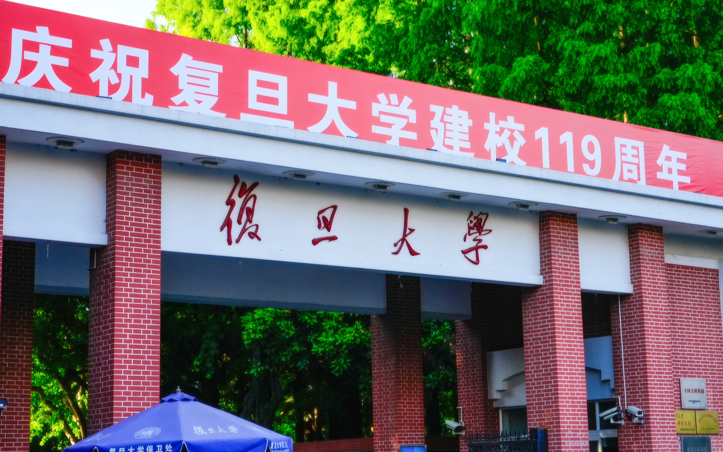
PART 02
研究现状
RELATED WORK
Notes:
接下来介绍国内外研究现状。

Slide 9
研究现状（一）
现有工作重模型与规模，对“数据如何构建”关注不足
医学视觉-语言大模型
医学监督数据构建
2023
2024
2025—2026
方法 | 优点 | 不足
人工标注 | 质量高 | 难以规模化
单提示大模型生成 | 使用方便 | 多目标冲突，易偏离临床规范
多数据集混合 | 规模大 | 格式与能力分布不一致
规则转换 | 成本低 | 过于刚性
LLaVA-Med
PMC-VQA
HuatuoGPT-Vision
M3D
MedGemma
Lingshu
Hulu-Med
MedTrinity-25M
GMAI-VL
趋势：从单任务专用模型走向多模态、多任务通用模型
局限：主要依靠改进模型结构与扩大数据规模
近期工作（如 BioMed-VITAL、MedVLSynther）加强了质量控制，但构建过程仍与模型的能力需求脱节
不足：数据构建多被视为训练前的工程步骤，没有与模型需要掌握的临床能力相结合
Notes:
先看医学视觉-语言大模型。国外有 LLaVA-Med、MedGemma 等，国内有 PMC-VQA、HuatuoGPT-Vision、Lingshu、Hulu-Med 等代表工作，整体趋势是从单任务专用模型走向多模态、多任务的通用模型。但这些工作主要靠改进模型结构和扩大数据规模来提升性能。
再看数据构建本身，现有方法大致分四类：人工标注质量高但难以扩展；用单个提示让大模型直接生成，方便但容易偏离临床规范；多数据集混合规模大，但格式和能力分布不统一；规则转换成本低但太死板。近期一些工作加强了质量控制，但构建过程依然和模型的能力需求脱节。

Slide 10
研究现状（二）
多智能体与课程学习已较成熟，但尚未用于“自适应地构建数据”
大模型多智能体协作
课程学习与自适应监督
代表工作
代表工作
通用
ReAct
Reflexion
AutoGen
经典
Curriculum Learning
迭代机器教学
医学
MMedAgent
MedRAX
MMedAgent-RL
近期
教师-学生课程学习
DataEnvGym
ReasonMed
研究进展
研究进展
多个智能体分工协作，能完成工具调用、诊断推理等复杂任务
根据学习者状态选择样本，或根据模型反馈迭代生成数据
局限：主要用于推理阶段，较少用于多模态训练数据的系统化构建
局限：只调整“选哪些数据、生成多少”，数据的构建方式本身固定不变
Notes:
另外两个相关方向是多智能体和课程学习。多智能体方面，从通用领域的 ReAct、AutoGen，到医学领域的 MMedAgent、MedRAX，多个智能体分工协作已经能完成很复杂的任务，但它们主要用在推理阶段，很少用来系统地生产训练数据。
课程学习方面，从经典的由易到难组织样本，到 DataEnvGym 根据学生模型的反馈生成数据，已经开始利用模型反馈来调整数据，但调整的只是选哪些数据、生成多少，数据本身怎么构建这件事仍然是固定的。

Slide 11
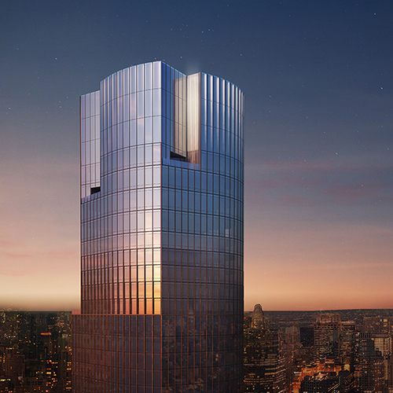
现状总结
四个不足，对应本课题的四个切入点
以临床能力体系引导多智能体构建
现有不足：数据构建缺乏结构化，与任务脱节
对应研究内容一
建立分层质量控制机制
现有不足：自动生成数据的质量保障不足
对应研究内容二
现有不足
↓
本课题切入点
构建原则随模型能力协同演化
现有不足：数据的构建方式固定不变
对应研究内容三
按学习进度动态分配构建资源
现有不足：资源分配不随学习状态调整
对应研究内容四
Notes:
总结一下，现有研究有四个不足：数据构建缺乏结构化、和任务脱节；自动生成的数据缺少质量保障；数据的构建方式固定不变；资源分配也不随模型的学习状态调整。针对这四点，本课题分别提出四个切入点，也就是接下来要讲的四项研究内容。

Slide 12
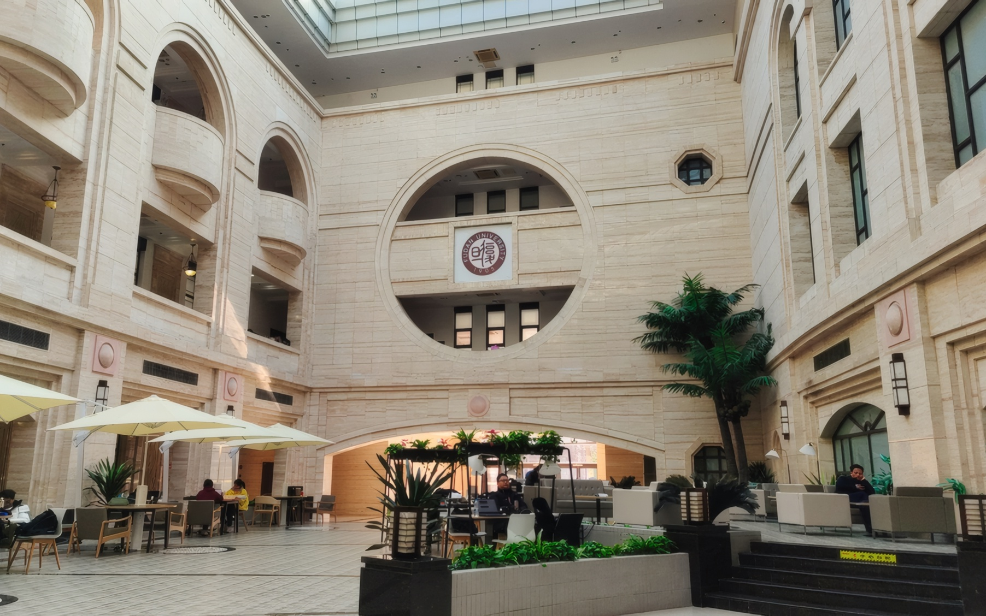
PART 03
研究内容
METHODOLOGY
Notes:
下面是本课题的研究内容与方法。

Slide 13
研究目标与总体框架
研究目标：低成本、自动地构建与临床能力一致、并能随模型能力持续优化的训练数据
Ⅰ 静态可控构建 研究内容一、二
异构医学语料
临床推理分类体系
多智能体技能编排
分层质量控制
任务格式、能力与目标分布
六类可复用技能
2D/3D 影像与医学文本
数据整理与去污染
识别 / 判别 / 组合智能体
样本有效性与证据一致性
语料分布对齐与医生抽检
规划智能体
选择有序技能链
逐样本执行 / 可复用策略执行
首批任务对齐监督
Ⅱ 动态协同演化 研究内容三、四
监督构建
问答 / 报告
医学视觉–语言模型
独立验证与能力诊断
共享证据上的生成与验证
监督训练与参数更新
学习增益与残余错误
学习反馈
共同指导
下一轮监督构建
原则修订：如何构建
课程分配：在哪里投入
依据残余错误更新构建原则
固定任务预算内调整能力份额
Ⅲ 系统实验验证
2D/3D 问答与报告
跨规模与跨骨干
消融与机制分析
Notes:
本课题的研究目标是：以较低的成本，自动构建与临床能力要求一致、并能随模型能力持续优化的医学训练数据。
总体框架分三个阶段。第一阶段是静态可控构建：从异构医学语料出发，先用临床推理分类体系刻画任务对格式、能力和分布的要求，再由规划智能体为每个样本安排技能链，交给多个执行智能体完成转换，最后经过分层质量控制，得到首批与任务对齐的训练数据。这一阶段对应研究内容一和二。
第二阶段是动态协同演化：用这些数据训练模型，再在独立验证集上诊断模型的能力短板和残余错误。诊断结果驱动两条调整：一条修订数据的构建原则，回答"如何构建"；另一条调整各项能力的构建预算，回答"在哪里投入"。两者共同指导下一轮数据构建，形成闭环。这一阶段对应研究内容三和四。
第三阶段是系统的实验验证。

Slide 14
研究内容一
临床推理分类体系与多智能体技能编排
临床推理分类体系 T = (Q, A, C, P)
规划智能体 为每个样本选择有序技能链
Q
查询形式
A
答案规范
可复用技能库
开放式、封闭式、多选、报告类
答案类型、规范术语、报告章节
问题重构
答案规范化
领域适配
干扰项生成
报告构建
思维链增强
C
能力标签
P
目标分布
识别
智能体
判别
智能体
组合
智能体
解剖定位、病变识别、模态判读
各维度上的目标比例
作用：作为规划智能体的控制接口，决定技能、约束与采样
提取临床发现
鉴别诊断问答
结构化报告
拟解决：异构医学语料如何转换为与目标任务对齐的监督数据
Notes:
研究内容一要解决数据怎么转得准的问题。首先拟建立临床推理分类体系，用 Q、A、C、P 四个要素刻画目标任务：查询形式、答案规范、能力标签和目标分布。它不只是一个分类，而是规划智能体的控制接口，直接决定用哪些技能、遵守哪些约束、按什么比例采样。
在此基础上，把数据转换拆成六类可复用技能，比如问题重构、答案规范化、干扰项生成等。规划智能体为每个样本挑选有序的技能链，再分派给识别、判别、组合三类执行智能体，分别负责提取临床发现、鉴别诊断问答和生成结构化报告。这样把"一次生成满足所有要求"的难题拆成多个小步骤分工完成。

Slide 15
研究内容二
双模式执行与分层质量控制
逐样本执行
可复用策略执行
分层质量控制
① 规则硬约束：由分类体系生成，违反即拒绝
适用
需要细粒度控制的样本
特点
逐步执行并保留中间结果，便于检查与追溯
适用
规范与来源格式相同的一批样本
特点
把技能链编译为可复用策略批量执行，成本低、一致性好
② 多模型评分：多个大模型判断临床合理性
③ 分布对齐监控：整体分布贴合目标任务
④ 医生抽检：对抽样数据进行临床审核
任务对齐的训练数据
拟解决：如何在规模化的同时保证数据的临床可靠性
Notes:
研究内容二要解决又快又准的问题。执行上采用两种模式：需要精细控制的样本逐个处理；规范和来源格式相同的一批样本，则把技能链编译成可复用的转换策略批量执行，预期可以大幅减少大模型调用、提高一致性。
但批量执行有一个风险：策略一旦出错，错误会被批量复制。所以拟设计四层质量控制：先用分类体系生成的规则做硬约束，违反就直接拒绝；再由多个大模型判断临床合理性；然后监控整体数据分布是否贴合目标任务；最后由医生抽样审核。

Slide 16
研究内容三、四
构建原则与课程分配随模型能力协同演化
监督数据构建
模型训练
能力诊断 学习增益 · 残余错误
研究内容三 原则修订
研究内容四 课程分配
如何构建
在哪里投入
1
诊断残余错误的类型（如定位错误）
建模
部分可观测马尔可夫决策过程
2
修订智能体提出候选构建原则
奖励
验证集上的能力增益（区分进步与退化）
3
相同医学证据下对比新旧原则生成的数据
优化
行为克隆初始化 + PPO
4
择优保留，用于下一轮构建
目标
固定预算内兼顾修复短板与保持已有能力
两路调整共同指导下一轮监督数据构建，使数据的组织方式与资源分配随模型能力动态调整
Notes:
研究内容三和四共同构成协同演化闭环。每一轮用构建的数据训练模型，然后在独立验证集上诊断模型的能力，得到哪些能力在进步、哪些在退化，以及模型犯了哪类错误。
研究内容三根据错误类型修订数据的构建原则，回答"如何构建"。比如模型定位错误多，修订智能体就提出新的原则，让问答更强调区域证据和答案之间的对应。为了避免越改越差，新旧原则会在完全相同的医学证据和配额下各生成一批数据，比较事实一致性和任务对齐度，择优保留。
研究内容四回答"在哪里投入"。把构建预算的分配建模成一个序贯决策问题，用验证集上的能力增益作为奖励，先用行为克隆初始化，再用 PPO 优化。目标是在固定预算下既补短板，又防止已经掌握的能力退化。

Slide 17
实验设计
覆盖 2D/3D、问答与报告的系统评测
任务 | 评测数据集 | 评价指标
2D 医学视觉问答 | VQA-RAD、SLAKE、PMC-VQA、PathVQA | 准确率
放射报告生成 | MIMIC-CXR、IU-Xray | RaTEScore、BLEU、ROUGE-L、METEOR
3D 医学任务 | M3D-VQA、3D-RAD、AMOS-MM | 准确率、ROUGE、RaTEScore
模型
对比对象
分析
Qwen3-VL 8B/32B 为主；Gemma-3、InternVL3 验证方法的通用性
闭源商业模型、通用多模态模型、医学多模态模型
消融实验（数据规模、智能体数量、迭代轮次、反馈来源、原则演化）与机制分析
构建语料与评测数据之间进行多维度去污染检查，保证评测公平。
Notes:
实验方面，拟在三类任务上评测：2D 医学视觉问答、放射报告生成和 3D 医学任务。报告生成除了常规的文本指标，还使用 RaTEScore 评估临床实体是否准确。模型以 Qwen3-VL 的 8B 和 32B 为主，同时在 Gemma-3、InternVL3 上验证方法的通用性，并与闭源商业模型、通用模型和医学专用模型对比。此外，通过消融实验分析各模块的贡献，并对构建数据和评测数据做严格的去重检查，保证评测公平。

Slide 18
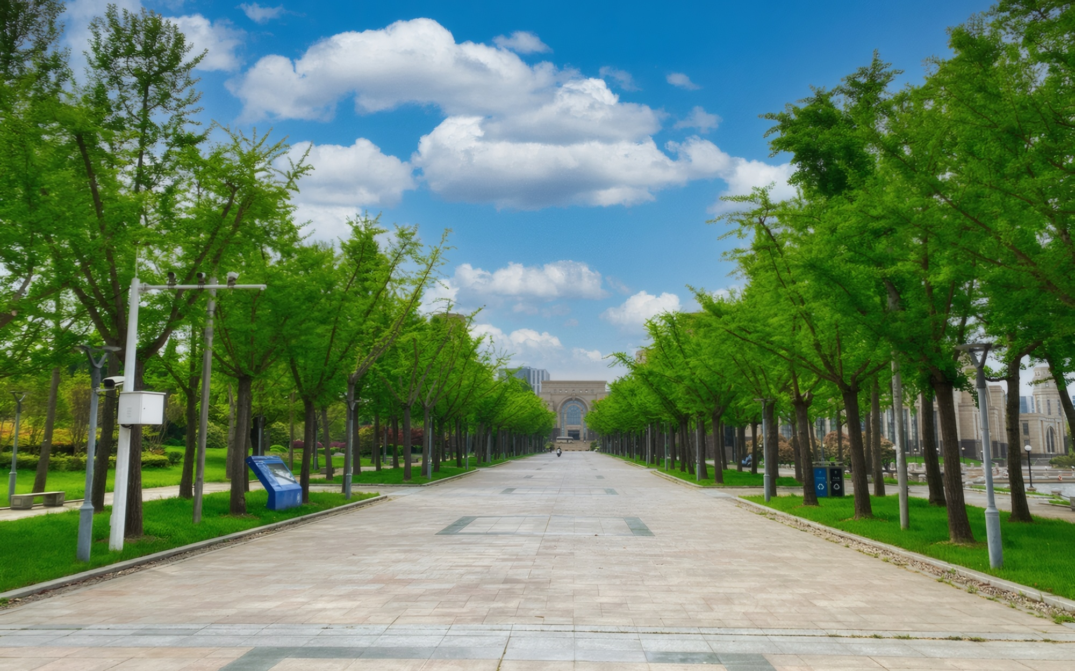
PART 04
创新点
INNOVATION
Notes:
接下来是本课题的创新点。

Slide 19
论文创新点
从“静态可控构建”到“动态协同演化”
02
03
01
04
双模式执行与
分层质量控制
构建原则与模型
能力协同演化
分类体系引导的
多智能体技能编排
学习进度驱动的
课程分配
兼顾规模化与可靠性，样本级与语料级质量保障相结合
依据模型残余错误修订构建原则，在相同证据下对比择优
以临床推理分类体系为控制接口，把数据构建拆成可复用技能分工完成
固定预算下兼顾修复短板与保持已有能力
静态可控构建
动态协同演化
Notes:
本课题的创新点有四个。前两个属于静态可控构建：一是用临床推理分类体系作为控制接口，引导多智能体分工构建数据；二是用双模式执行加分层质量控制，同时做到规模化和可靠。后两个属于动态协同演化：三是让数据的构建原则随模型能力演化，并在相同证据下对比择优；四是按学习进度动态分配构建资源，在补短板和保持已有能力之间取得平衡。

Slide 20
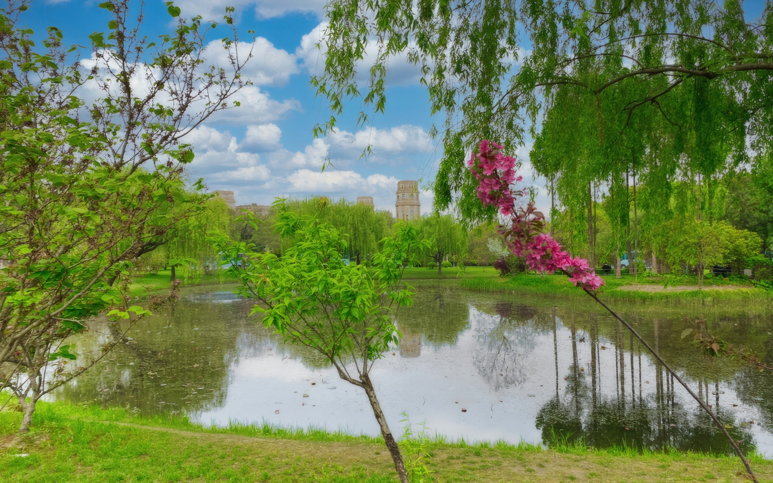
PART 05
进度安排
SCHEDULE
Notes:
最后是进度安排与预期成果。

Slide 21
进度安排与预期成果
按“开题、中期、答辩”三个节点推进
2026.11—12
2027.01—02
2027.03
2027.04
2027.05—06
01
02
03
04
05
完善整体框架
完成开题
完善协同演化与
课程分配，补充实验
系统实验与分析
撰写论文初稿
修改定稿
论文答辩
开题
中期检查
答辩
预期成果
考核节点
· 一套医学视觉-语言大模型自适应监督数据构建方法
· 一个任务对齐的医学多模态训练数据集
· 8B/32B 医学视觉-语言模型及系统评测
· 以第一作者发表高水平学术论文 2 篇
· 完成学位论文
中期 2027.03
两篇论文均已录用或完成转投；补充实验完成
答辩 2027.06
至少 1 篇论文录用；完成学位论文
研究基础：两项方法已完成原型实现与初步验证，相关论文分别在投 AAAI 2027、ICLR 2027
Notes:
进度上分五个阶段：今年年底前完善整体框架并完成开题；明年一到二月完善协同演化和课程分配方法、补充实验；三月完成系统实验，参加中期检查；四月撰写论文初稿；五到六月修改定稿并答辩。
预期成果包括一套自适应监督数据构建方法、一个任务对齐的医学训练数据集、8B 和 32B 两个规模的医学模型，以及两篇第一作者论文。目前两项方法已经完成原型实现和初步验证，相关论文分别在投 AAAI 和 ICLR。考核上，中期时两篇论文要么已经录用，要么已根据审稿意见完成转投，AAAI 未录用则转投 MICCAI，ICLR 未录用则转投 ICML；答辩前至少有一篇录用。

Slide 22
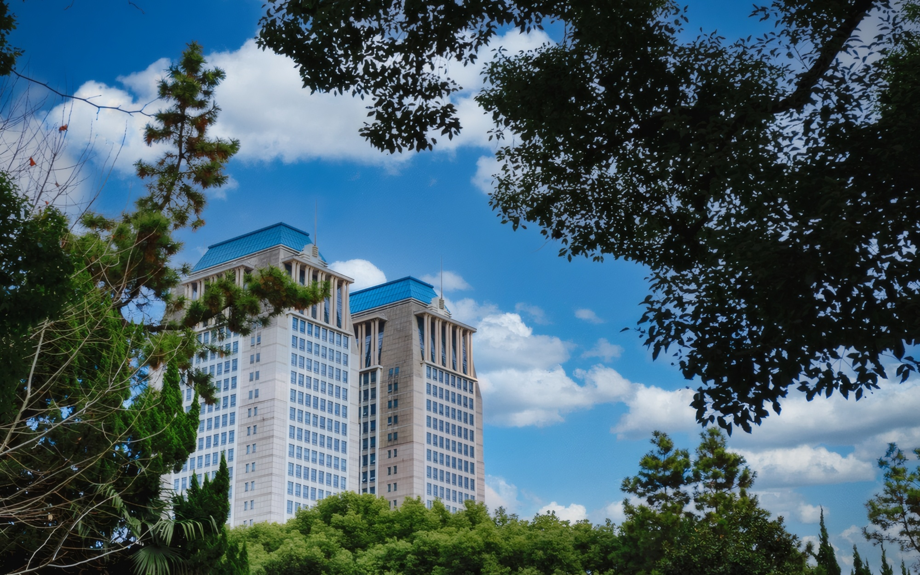
复旦大学
THANKS
Research on Multi-Agent Adaptive Supervision Construction for Medical Vision-Language Models
汇报人：××× 指导教师：×××
敬请各位老师批评指正
Notes:
以上就是我的开题汇报，敬请各位老师批评指正，谢谢！

